Slide 1
Intelligenza Artificiale
Sebastiano Galazzo

Slide 2

Agenda
Buzz words
Machine learning
Deep Learning
Intelligenza Artificiale
Cognitive Computing
Cosa scegliere
Approccio facile
Approccio difficile
Showcase

Slide 3
Buzz words
Facciamo ordine sui termini

Slide 4
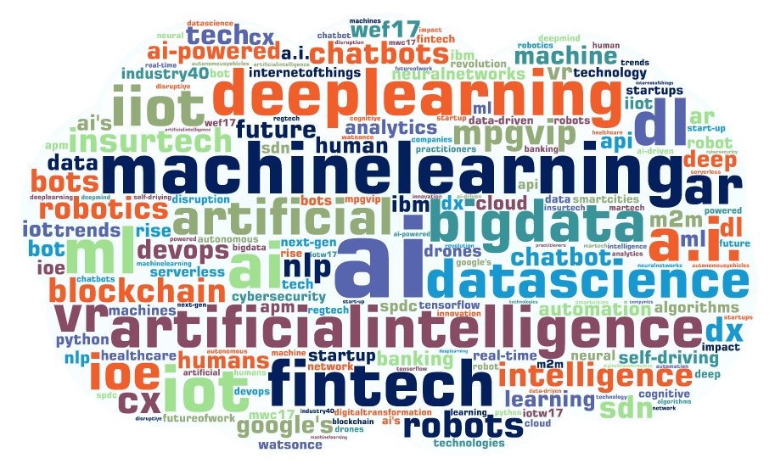
Le buzzwords

Slide 5
Machine learning
un insieme di metodi
statistica computazionale
riconoscimento di pattern
reti neurali
elaborazione delle immagini
data mining
algoritmi adattivi
ecc
«Algoritmi capaci di apprendere dai dati senza essere stati esplicitamente programmati»

Slide 6
Deep Learning
«Avanzamento del Machine Learning, si basa su diversi livelli di rappresentazione dell’informazione.
Concetti di alto livello sono definiti sulla base di quelli di basso»
#convoluzione #computervision

Slide 7
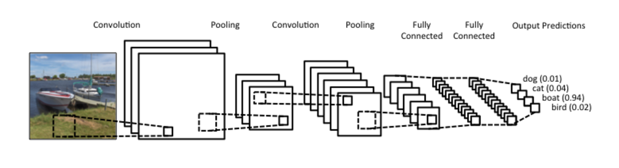
Rete Neurale a Convoluzione

Slide 8
Intelligenza artificiale
«Un insieme di metodologie e tecniche che consentono la progettazione di sistemi hardware e software capaci di fornire all’elaboratore prestazioni che, a un osservatore comune, sembrerebbero essere di pertinenza esclusiva dell’intelligenza umana. »
#nomachinelearning

Slide 9
Cognitive Computing
«Piattaforma tecnologiche basate su discipline scientifiche come Intelligenza Artificiale ed elaborazione dei segnali»
#noai #servizio

Slide 10
Come scegliere?
#storia

Slide 11
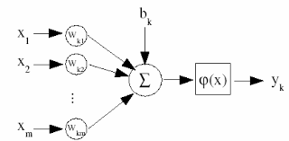
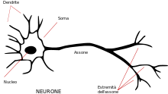
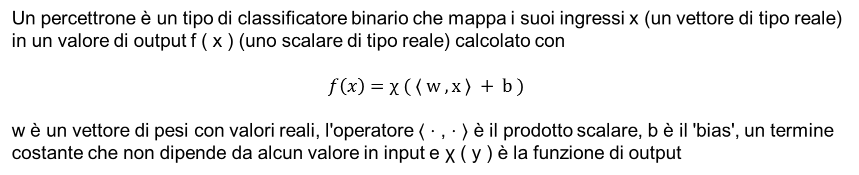
Il percettrone
Un percettrone è un tipo di classificatore binario che mappa i suoi ingressi x (un vettore di tipo reale) in un valore di output f ( x ) (uno scalare di tipo reale) calcolato con
$f\left(x\right)=χ ( ⟨ w , x ⟩ + b )$
w è un vettore di pesi con valori reali, l'operatore ⟨ ⋅ , ⋅ ⟩ è il prodotto scalare, b è il 'bias', un termine costante che non dipende da alcun valore in input e χ ( y ) è la funzione di output

Slide 12
Approcci principali
Strada facile, Regressione Logistica, Support Vector Machine
Pro: Facili e veloci da implementare ed utilizzare
Contro: Bassa accuratezza
Strada difficile, Reti Neurali
Pro: Se raggiunta la convergenza, accuratezza elevatissima (stato dell’arte)
Contro: Molto difficili da modellare, richiedono esperienza, impossibile prevedere in anticipo la bontà della convergenza, ma soprattutto in quanto tempo
Contro entrambi, I dati: e.s. Devono essere bilanciati (no 80% - 20% )

Slide 13
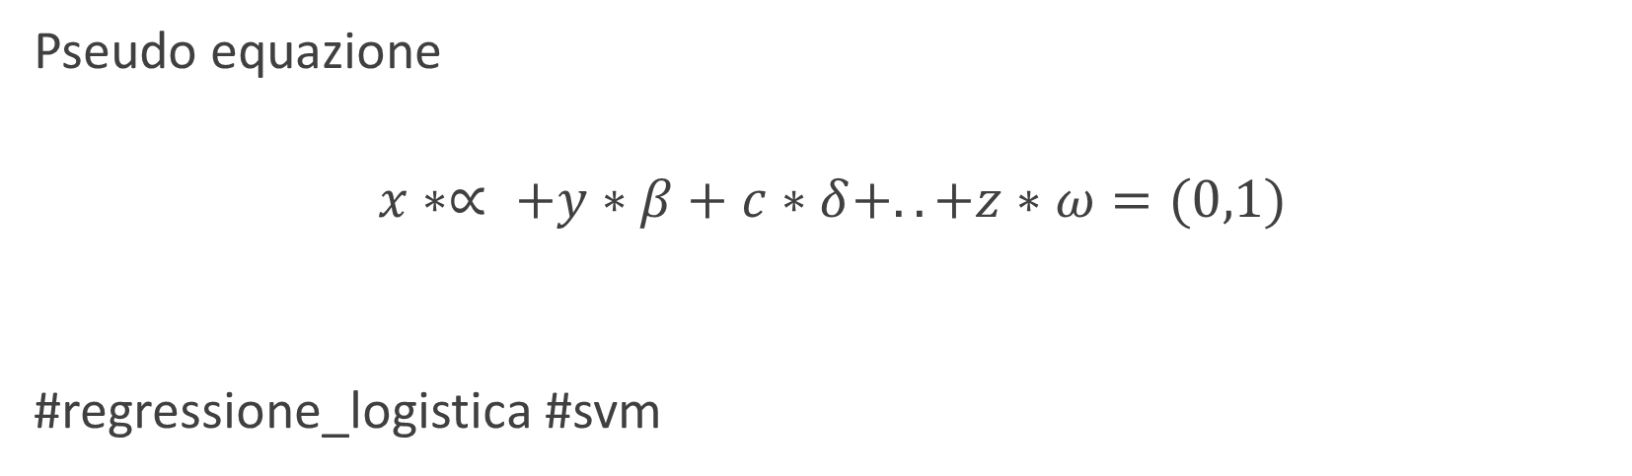
Strada facile
Pseudo equazione
$x∗∝ +y∗β+c∗δ+..+z∗ω=(0,1)$
#regressione_logistica #svm

Slide 14
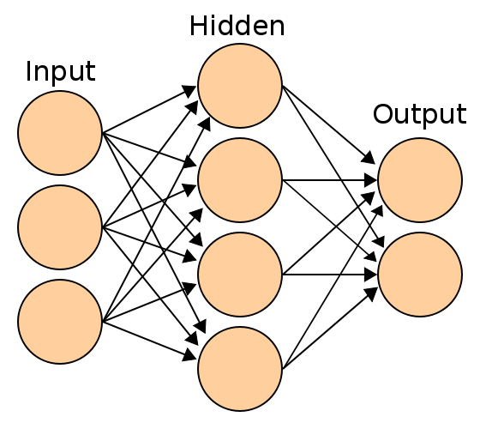
Strada difficile
#rete_neurale

Slide 15
Rete Neurale – Esempio di applicazione
Prevedere se una persona comprerà un prodotto o meno sulla base dell’addestramento ricevuto, grazie ai risultati dei dati storici.
Il primo nodo potrebbe rappresentare il concetto di sesso dove maschio assume valore 0, femmina valore 1.
Il secondo nodo può rappresentare il valore di età, ovvero: ha un’età superiore a 30 anni? (si: 1, no: 0).
Terzo nodo il concetto di ricchezza: ha un reddito lordo annuo superiore a 40.000 euro? (si: 1, no: 0).
La valorizzazione [0,1] simula un passaggio di un segnale elettrico tra un nodo e l’altro così come accade nel nostro cervello in cui i segnali vengono trasmessi attraverso le sinapsi.

Slide 16
Modellazione della rete neurale
Come scegliere la corretta topologia della rete neurale?
#stradadifficile stessi dati, diversi approcci, risultati totalmente opposti.

Slide 17
Modellazione della rete neurale
Caso di esempio, prevedere il voto delle diverse categorie sociali
Age | Sex | Income | Location | Political party
30 | male | 38,000 | urbam | democrat
36 | female | 42,000 | suburban | republican
52 | male | 40,000 | rural | independent
42 | female | 44,000 | sububran | other
#stradadifficile stessi dati, diversi approcci, risultati totalmente opposti.

Slide 18
Modellazione della rete neurale
Age | Sex | Income | Location | Political party
30 | male | 38,000 | urbam | democrat
36 | female | 42,000 | suburban | republican
$\left[0,17\right]\left[18,24\right]\left[25,35\right]\left[36,45\right]\left[46,60\right]\left[>60\right]\left[male\right]\left[female\right]\left[urban\right]\left[rural\right][suburban]$..[democrat][other]
> 20 parametri
#convergenza #stradadifficile stessi dati, diversi approcci, risultati totalmente opposti.

Slide 19

Modellazione avanzata della rete neurale
Age | Sex | Income | Location | Political party
30 | male | 38,000 | urbam | democrat
36 | female | 42,000 | suburban | republican
Age | Sex | Location | Political party
/= 100 | /2 | /3 | /4
[0,100] | [0,1] | 0 = urban 0.5=suburban 1=rural | 0 = democrat 0.25 = republican …
$\left[0.42\right]\left[1\right]\left[0.5\right]$[0.25][<20.000][21.000-30.000][31.000-40][41.000-60.000]…
#convergenza #stradadifficile stessi dati, diversi approcci, risultati totalmente opposti.

Slide 20
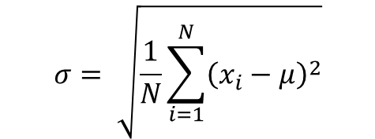

Modellazione avanzata della rete neurale
Age | Sex | Income | Location | Political party
30 | male | 38,000 | urbam | democrat
36 | female | 42,000 | suburban | republican
Metodo 1-of-(C-1) effects-coding: Deviazione standard
$$σ= \sqrt{\frac{1}{N}\sum_{i=1}^{N}{{\left(x_{i}−μ\right)}^{2}}}$$
$$μ=media dei valori$$
#convergenza #stradadifficile stessi dati, diversi approcci, risultati totalmente opposti.

Slide 21
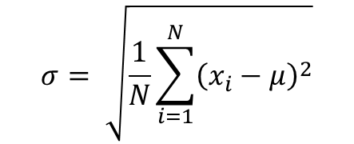
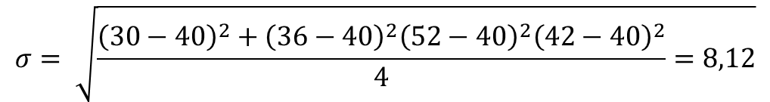

Modellazione avanzata della rete neurale
Age | Sex | Income | Location | Political party
30 | male | 38,000 | urbam | democrat
36 | female | 42,000 | suburban | republican
$$\text{age}\text{ = (30 + 36 + 52 + 42) / 4 }\text{= 40.0}$$
$$σ= \sqrt{\frac{{\left(30−40\right)}^{2}+{\left(36−40\right)}^{2}{\left(52−40\right)}^{2}{\left(42−40\right)}^{2}}{4}=8,12}$$
$$σ= \sqrt{\frac{1}{N}\sum_{i=1}^{N}{{\left(x_{i}−μ\right)}^{2}}}$$
Normalizzazione Gaussiana: [-10,10]
Input del singolo nodo della rete neurale: 8,12 / 10 = 0,812
#convergenza #stradadifficile stessi dati, diversi approcci, risultati totalmente opposti.

Slide 22
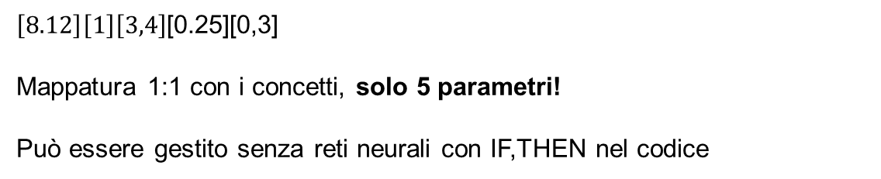
Modellazione avanzata della rete neurale
Age | Sex | Income | Location | Political party
30 | male | 38,000 | urbam | democrat
36 | female | 42,000 | suburban | republican
Input del singolo nodo della rete neurale: 8,12 / 10 = 0,812
$\left[8.12\right]\left[1\right]\left[3,4\right]$[0.25][0,3]
Mappatura 1:1 con i concetti, solo 5 parametri!
Può essere gestito senza reti neurali con IF,THEN nel codice
$$σ= \sqrt{\frac{1}{N}\sum_{i=1}^{N}{{\left(x_{i}−μ\right)}^{2}}}$$
#convergenza #stradadifficile stessi dati, diversi approcci, risultati totalmente opposti.

Slide 23


Modellazione avanzata della rete neurale
Caso reale: Prevedere la volontà di un cliente ad acquistare
Uno dei parametri: Comuni d’Italia (8000 circa)
$\left[Milano\right]\left[Torino\right]$ $\left[Roma\right]…\left[Catania\right]$
Compressione Binaria:
$$2^{13}=8192$$
Città | Valore
Milano | 0,0,0,0,0,0,0,0,0,0,0,0,0,0
Torino | 0,0,0,0,1,1,0,0,0,0,0,1,0,0
Catania | 0,1,0,0,1,0,0,0,0,1,0,1,1,0
Con 13 nodi possiamo mappare 8192 valori
(Dello stesso significato/conteso)
#compressione_binaria Molto potente, i dati devo essere comprensibili per la macchina, non per l’uomo

Slide 24
Modellazione avanzata della rete neurale
I dati devono essere manipolati e resi comprensibili per
la macchina, non per l’uomo.
Pensate si tratti di un’intelligenza in grado di conquistare il mondo?

Slide 25

Cosa non sarà mai l’A.I.
«Credere che l’A.I. è superiore all’uomo vuol dire non aver capito la nostra grandezza.
La nostra grandezza viene dai nostri più grandi difetti»

Slide 26

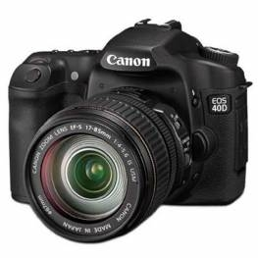
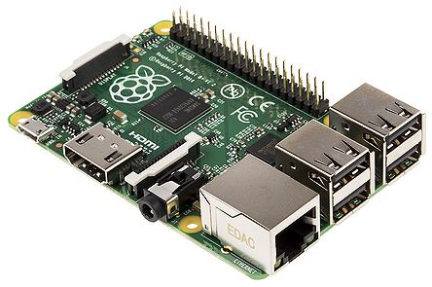
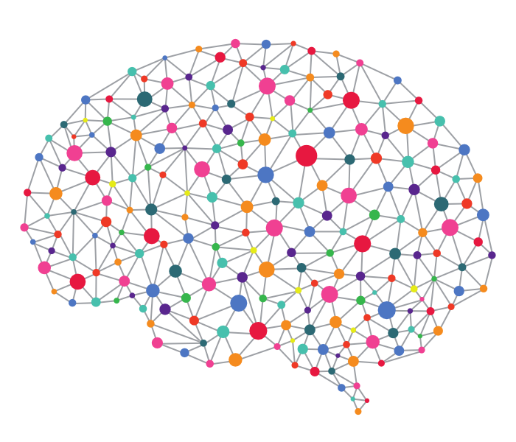
Showcase – A.I. Fotografia
Raspberry Pi
Microsoft Cognitive Services
Metodo 1-of-(C-1) effects-coding
[{
"name": "train",
"confidence": 0.9975446
}, {
"name": "platform",
"confidence": 0.995543063
}, {
"name": "station",
"confidence": 0.9798007
}, {
"name": "indoor",
"confidence": 0.927719653
}, {
"name": "subway",
"confidence": 0.838939846
}, {
"name": "pulling",
"confidence": 0.431715637
}]
#content_analysis #smart_camera_settings

Slide 27

Showcase - axél
Anteprima
axèl: la piattaforma di intelligenza artificiale, tutta italiana

Slide 28





Contatti
sebastiano.galazzo@gmail.com
https://it-it.facebook.com/public/Sebastiano-Galazzo
@galazzoseba
https://it.linkedin.com/in/sebastianogalazzo

